Slide 1


מבוא סטטיסטיקה
3

Slide 2

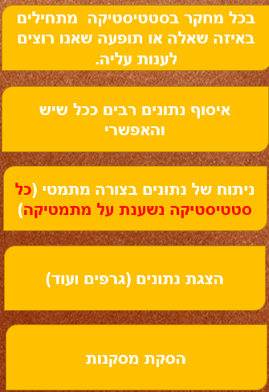
מטרת שאלת המחקר
תופעה מסוימת ניסוח שאלת חקר
הצגת הנתונים
הסקת מסקנות
ניתוח מתמטי של נתונים
איסוף נתונים רבים ככל האפשר על התופעה
1
נושאים שנלמד היום
מטרה שאלת מחקר
ניסוח שאלת מחקר
משתנה בלתי תלוי ומשתנה תלוי
תרגילים
2
3
4
מודל 1
5

Slide 3
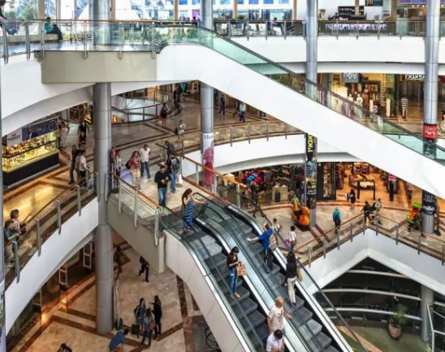
ניסוח השאלות
דוגמאות לשאלות
כמה אנשים פוקדים את קניון הנגב מיד יום?
כמה אנשים נכנסו מראשון לחודש עד היום?
האם קשר בין טמפרטורה הסביבה לבין מספר האנשים הפוקדים את קניון הנגב?
מיהו הקניון בארץ שאותו פוקדים מדי יום הכי הרבה אנשים?
מה מספר החנויות מכל סוג הפועלות בקניון הנגב (ביגוד / הנעלה / צעצועים / תכשיטים).
כמה חניות בגדים פועלות בקניון הנגב?
איזו חנות מרוויה הכי הרבה כסף מידי חודש בקניון הנגב?
איזו חנות בעלת השטח הגדול ביותר בקניון הנגב?
קניון הנגב
חקר של קשר בין שני משתנים
שאלה ממוקדת: כמה אנשים פוקדים את קניון הנגב?
באיזה פרק זמן יש למדוד הנתונים? בכל היום בכל חודש? בכל שנה?
מספר אנשים, זמן, סוגי חניות

Slide 4
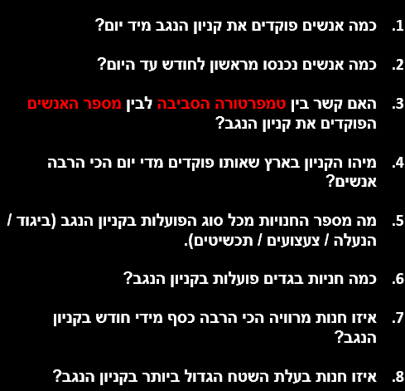
אלה
אלה שאלות שלנו
הגדרות משתנים
מספר אנשים, תאריך
1
מספר אנשים
2
3
טמפרטורה סביבה, מספר אנשים
שם קניון, מספר אנשים
4
מספר חניות, קטגוריה חנות
5
מספר חניות
6
מספר חניות, הכנסת חודשית
7
שם חנות, שטח חנות
8
שאלה חקר חייב להיות שתי משתנים

Slide 5
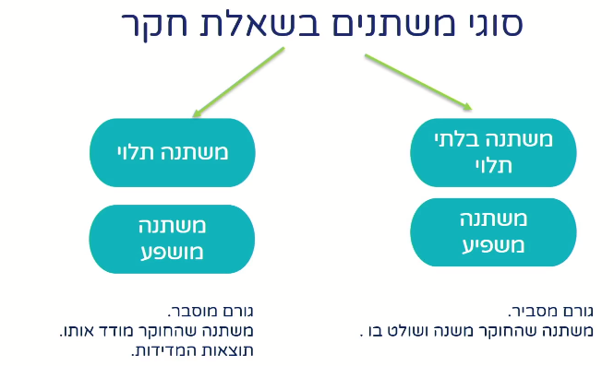
משתנה בלתי תלוי (משתנה משפיע)
זהו הגורם שהחוקרים משנים באופן מכוון בניסוי מבוקר, כדי לבדוק את השפעתו על שאר הגורמים במערכת.
במילים אחרות, זהו הגורם השונה בין מבחנה למבחנה (= משתנה), והשינוי שלו משפיע על תוצאות של הניסוי.
בגרפים, משתנה זה ימוקם על ציר X, הציר האופקי.
משתנה תלוי (משתנה מושפע)
זהו הגורם אותו מודדים בתוצאות הניסוי. גורם שזה מושפע ומשתנה בהתאם לשינוי המשתנה הבלתי תלוי. זהו הגורם "המגיב" לשינוי של המשתנה הבלתי תלוי.
בגרפים, משתנה זה ימוקם על ציר Y, הציר האנכי.

Slide 6
דוגמה 1
דוגמה 2
שאלת מחקר איך תזונה משפיעה לעייפות?
תזונה ----- מספר ארוחות ביום
סוג הדיאטה
*** במחקר זה החוקר בחר דרך אותם משתנים לבדוק מה גורם לעייפות. (משתנה בלתי תלוי)
עייפות ----- הוא משתנה תלוי (הוא תלוי בתוצאות של משתנים בלתי תלויים).
שאלת מחקר חוקר רוצה לדעת על שביעות רצון של עובדים בעבודתם במפעל?
בלתי תלויים - מגדר / גיל / תפקיד
תלוי - שביעות רצון
טיפ – תמיד שאני רוצה לבדוק הוא משתנה תלוי
מה בין משתנה תלוי ומשתנה בלתי תלוי?
בדרך כלל, שאלת החקר מציגה תלות בין שני משתנים: משתנה תלוי ומשתנה בלתי תלוי.
שינויים במשתנה הבלתי תלוי משפיעים על המשתנה התלוי.
לדוגמא: כיצד השתנו מחירי מוצרי החלב בעקבות העליה במחירי המזון לבעלי חיים?
המשתנה התלוי: מחירי מוצרי החלב.
המשתנה הבלתי תלוי: מחיר המזון לבעלי החיים.

Slide 7
תרגי
דוגמה 3
תרגיל 1
רשמו לכל שאלה מיהו משתנה בלתי תלוי ומשתנה תלוי?
שאלת החקר: כיצד משתנה צבע התמיסה עם הוספת מלח לממס?
המשתנה התלוי: צבע התמיסה ;
המשתנה הבלתי תלוי: כמות המלח המומסת בממס.
צבע התמיסה תלוי בכמות המלח המומסת ולא כמות המלח המומסת תלויה בצבע התמיסה.

Slide 8
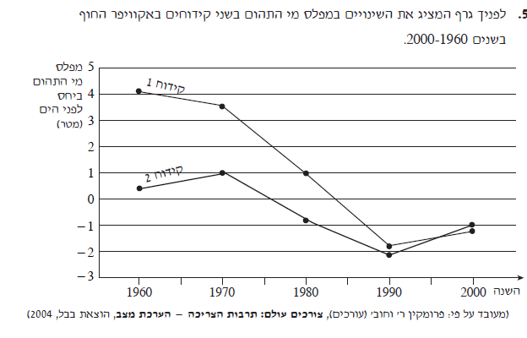
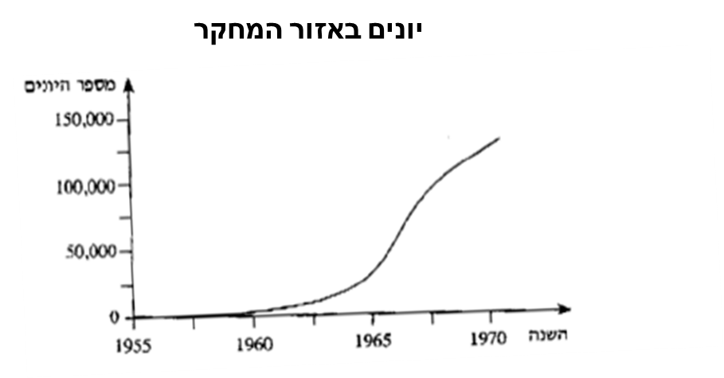
כותרת לציר X (בגרף העליון 'שנה')
כותרת לציר Y (בגרף העליון 'מספר היונים')
דוגמה 5
דוגמאות בקריאת גרף עם משתנים בלתי תלוי ומשתנים תלויים.
דוגמה 4
גרף עם שני משתנים בלתי תלויים: זמן (השנה) ומספר הקידוח (קידוח 1 וקידוח 2).
מספר הקידוח רשום על יד העקום המייצג אותו. ניתן היה לסמן כל עקום בסימון שונה ולהוסיף מקרא במקום לכתוב על יד העקום.
למשתנה התלוי ערכים חיוביים וגם ערכים שלילים
כותרת לציר -- X שנה
כותרת לציר --- Y מספר היונים
משתנה תלוי הוא : ___________
משתנה בלתי תלוי הוא: ________

Slide 9
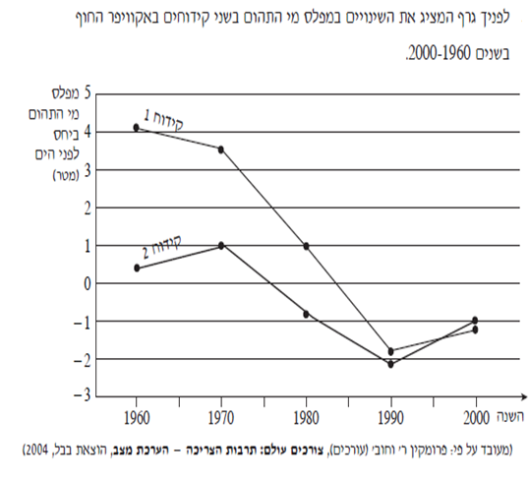
דוגמה 6
בגרף יש שני משתנים בלתי תלויים: זמן (השנה) ומספר הקידוח (קידוח 1 וקידוח 2).
מספר הקידוח רשום על יד העקום המייצג אותו.
מהו משתנה תלוי?
איזה סוגי ערכים שי למשתנה התלוי?
מפלס מי התהום בשני קידוחים באקוויפר החוף
טיפ:
** ניתן היה לסמן כל עקום בסימון שונה ולהוסיף מקרא במקום לכתוב על יד העקום.

Slide 10
תרגיל 2
תרגיל 3
חוקרת שיערה כי גברים מהפריפריה מרוויחים פחות כסף מגברים במרכז. מהו המשתנה הבלתי תלוי בהשערה זו?
אזור גאוגרפי
גברים
גברים מהפריפריה
מין/מגדר
מחקר חדש שהתפרסם מראה כי נשים רזות משתכרות יותר. דנה טענה כי זה משום שנשים שאפתניות מחמירות עם עצמן בדרישות החברתיות - הן הקרייריסטיות והן האישיות. שירלי טענה כי לנשים רזות אפשרות להגיע למקצועות המציעים שכר גבוה יותר:
א. דנה ושירלי מציעות משתנה מתערב מסוג מתווך
ב. דנה ושירלי מציעות משתנה מתערב חיצוני
ג. דנה מציעה משתנה חיצוני ואילו שירלי מציעה
משתנה מתווך
ד. דנה מציעה משתנה מתווך ואילו שירלי מציעה משתנה חיצוני

Slide 11
תרגיל 4
תרגיל 5
חוקר שיער כי מצבה הכלכלי של המשפחה משפיע על היקף השימוש שלה בטלפון הנייד. בכדי למדוד את היקף השימוש בטלפון הנייד, הוא מדד את מספר דקות השיחה החודשיות במכשירים הניידים של כל בני המשפחה:
א. יש בעיית בלבדיות, שכן אי אפשר לדעת האם רק המצב הכלכלי של המשפחה השפיע על היקף השימוש בטלפון הנייד או גם גורמים נוספים
ב. יש בעיית מיצוי: אי אפשר לדעת האם רק המצב הכלכלי של המשפחה השפיע על היקף השימוש בטלפון הנייד או גם גורמים נוספים
ג. יש בעיית בלבדיות שכן היקף השימוש לא כולל גורמים נוספים המכסים את טווח השונות של למדידה
ד. יש בעיית מיצוי, שכן היקף השימוש לא כולל גורמים נוספים המכסים את טווח השונות של למדידה
מחקר מסוים בדק השפעה של שיטת ההוראה על הישגי התלמידים, מתוך הנחה כי לימוד חוויתי יעיל יותר מלימוד פרונטלי. לצורך כך הועברו בכתה יא שני שיעורי פסיכולוגיה בנושא "למידה":
שיעור אחת בצורת הרצאה פרונטלית (המורה מסביר ומכתיב והתלמידים מקשיבים וכותבים) ושיעור אחר באופן הבא: המורה הקרין בפני התלמידים סרט העוסק בלמידה ולאחר מכן התלמידים קיבלו דף עבודה והשיבו על השאלות.
בסיום כל שיעור קיבלו התלמידים משימה בנושא "למידה" וקיבלו עליה ציון. בסיום, הושוו ציוני התלמידים בשתי המשימות. התוצאה הייתה – ציוני התלמידים שמשימה שלאחר הצפייה בסרט היו גבוהים יותר מציוניהם במשימה שלאחר ההרצאה הפרונטלית.

Slide 12

שאלות של תרגיל 5
. מה הייתה השערת המחקר?
2. מי היו הנבדקים?
3. באיזו שיטה מחקרית השתמש החוקר?
4. מהו המשתנה התלוי והבלתי תלוי במחקר?
משתנה בלתי תלוי (משפיע): __________________________________________________________________________
משתנה תלוי (מושפע): __________________________________________________________________________
5. מה היו הממצאים במחקר ומה הן מסקנותיו? (האם השערת המחקר אוששה?)
___________________________________

